Slide 1
4.3.4 令牌总线（Token-Bus）
46
CSMA/CD： 无序地使用总线——竞争；
Token-Bus：有序地访问总线——令牌（Token）；
令牌：结点获得总线使用权的标志；
标准：IEEE 802.4。
（1） 工作原理
拓扑：总线方式，所有结点附接于总线（类似CSMA/CD）；
逻辑环路：结点之间通过有序传递令牌（特定比特模式）来分配各结点对共享型总线的访问权利，形成闭合的逻辑环路；
半双工操作方式，只有获得令牌的结点才能发送信息，其它结点只能接收信息，或者被动地发送信息（在拥有令牌的结点要求下，发送信息）；
为了保证逻辑闭合环路的形成，每个结点都动态地维护着一个连接表，该表记录着本结点在环路中的前继、后继和本结点的地址，每个结点根据后继地址确定下一占有令牌的结点。

Slide 2
逻辑环路形成示意图：
47
连接表：前继，后继，本地地址；
逻辑环路以地址递减的次序构成；
接到令牌的结点及时填充/修改连接表中的前继地址。
4,42,56
21,56,4
56
4
令牌
42
35
21
56,35,42
42,21,35
35,4,21

Slide 3
（2） 帧的一般格式
48
≥ 1
1
1
2/6
2/6
≥ 0
4
1 （字节）
P
SD
FC
DA
SA
DATA
FCS
ED
前导码（P），用于收发同步；
帧开始标志（SD），曼彻斯特编码非数据位，LH0LH000；
宿/源地址（DA/SA）；
帧控制字段（FC），帧的类型，包括令牌等；
数据字段（DATA），取值依赖于帧控制字段（FC）；
帧校验序列（FCS），对SD和ED之间的所有字段进行CRC；
帧结束标志（ED），曼彻斯特编码非数据位，LH1LH111；
SD：L H 0 L H 0 0 0 ED：L H 1 L H 1 1 1

Slide 4
帧格式补充说明
49
ED标识帧结束的同时，也指出了FCS的位置；
帧控制字段（FC）取值—帧的类型：
取值
名称
说 明
00 H
要求令牌
Claim
01 H
请求后继1
用于新结点加入环路
02 H
请求后继2
用于新结点加入环路，确定后继
03 H
探询后继
当后继退出环路时，确定后继的后继；
04 H
解决冲突
当多个结点响应请求后继1时，予以确定后继
08 H
令牌
用作令牌
0C H
置后继
寻找新的后继

Slide 5
（3）基本工作过程
50
初始化
上层有数据待发
组装MAC帧
倾听媒体
接收帧
具有本地址的令牌？
N
Y
本结点收的数据？
发送MAC帧，
环路维护，
传递令牌给后继。
N
Y
丢弃该帧
复制并提交高层

Slide 6
（4）令牌维护
51
问题: 令牌的丢失, 出现多个令牌，需要进行令牌维护！
令牌传递
拥有令牌的结点，执行环路维护工作，传递令牌给后继结点；
监听媒体是否有合法帧传递（后继结点获得令牌，并工作）；
有合法帧传输，OK；
否则超时（未监听到合法帧传输），执行一次令牌重传；
有合法帧传输，OK；
如仍然未监听到合法帧传输（原后继结点已撤出环路）；
开始寻找后继和环路重构过程。
发送“探询后继(03)”帧，(含原后继结点的地址)，
原后继结点的后继结点用“置后继帧(0C)”予以响应；
双方修改连接表，传递令牌，恢复正常工作。

Slide 7
多个令牌的处理
52
原则：获得令牌的结点处理环路中同时具有多个令牌的问题。
判断多令牌的方法：获得令牌的结点，如果仍然感知媒体上有信号在传输，表示有其它结点也掌握着令牌（多个令牌）。
解决办法：简单地丢弃令牌，回到原接收状态（目的在于减少环路中令牌的个数）。
可能产生的后果：令牌丢失（转令牌丢失处理）。

Slide 8
令牌丢失的处理
53
结点设“环不工作计时器”。
— 在规定的时间内，未能监听到媒体上有信号传输，环不工作计时器超时，认为令牌丢失，或者环路处于初始工作状态；
— 所有感知环不工作的结点，采用竞争总线的方法争夺生成令牌的权利：
A .各结点根据本结点地址信息和一定的规则，形成不同长度的“要求令牌帧(00)”，发往媒体并监听媒体；
B .不同的地址形成不同长度的帧几乎“同时”发往媒体时，会产生冲突。
C. 结点在发送帧之后，监听媒体：
短帧的结点会“监听”到其它结点的帧正在传输；
最长帧的结点感觉不到媒体上有其它信号传输，赢得生成令牌的权利，执行环路重构的过程。

Slide 9
（5） 环路维护
54
★ 环路重构
目的：各结点重新填写连接表，构造逻辑环。
环路不工作后，获得生成令牌权利的结点进行环路维护。
发“请求后继1”帧
（限定地址范围）
接收“令牌”
修改连接表
等“置后继”帧
多个“置后继”帧？
查找后继
多个
1个
发“解决冲突”帧
（缩小地址范围）
修改连接表
传递“令牌”帧
再次获得令牌
修改连接表
完成环路重构

Slide 10
增加新结点
55
802.4 规定: 每个结点具有占用令牌的最大时间,
结点在信息传输完毕之后，如果时间允许，应执行必要的环路维护工作；
发“请求后继1帧”，询问本地址和后继之间的新结点加入；
若新结点符合后继的要求，用“置后继帧”响应；
结点修改“后继”，并传递令牌给新结点；
新结点设置连接表，传输数据，并传递令牌给原结点的后继；
后继结点获得令牌，修改前继地址。
请求后继（55，33）
置后继（44）
55
44
33
22
11
令牌（55，44）
令牌（44，33）
11
44
55
55
33
44
44
33
22
11
33
55
22
33
11
22
55

Slide 11
结点撤出环路
56
方法1：结点可以在任意时刻、不采取任何动作地撤出环路。
该结点的前继会自动开始寻找新后继的过程(令牌维护）；
方法2：指定时刻退出环路。
希望撤出环路的结点仅在收到令牌之后，
用“置后继帧”，将其后继结点地址告诉前继结点；
并传递令牌，撤出环路。
获得令牌的结点将及时更新其前继。
44拥有令牌
置后继（55，44，33）
55修改后继；
55
44
33
44
33
22
11
44传递令牌给33；
33仅在收到
55的令牌后
才修改前继
11
33
55
44
33
22
11
44
55
33
44
22
33
11
22
55

Slide 12
（6） 令牌总线网的特点
57
★ 令牌传递, 使所有结点可对媒体进行公平和有序地访问；
可传输多种类型的帧，无最小帧长的限制(数据字段 data>=0)，控制方式复杂；
整个网络具有最小的传输延时。无数据可传输的结点，仍然需要处理令牌的传递和进行环路维护工作；
可以估算整个网络具有的最大发送延时。帧的长度、最大令牌占有时间和入网的结点个数之后，可以估算出每个结点的最大发送延时；
令牌总线网适合具有一定实时性要求的环境。

Slide 13
4.3.5 ARCnet
58
典型的令牌总线网络，77年Datapoint公司研制，工控应用；
（1） 基本信息
ARCnet网络地址：每个结点有一个网络地址，
令牌以递增的结点地址序号，从一个结点传递到另一个结点，形成逻辑环路。环路中最多容纳255个结点。
11
55
44
22
33

Slide 14
（2） 帧结构
59
≥ 1
1
1
1
1
≥ 0
4
1 （字节）
P
SD
FC
DA
SA
DATA
FCS
ED
注意：DA/SA仅占一个字节，表示网络至多容纳255个结点；
其它字段含意类同Token-Bus标准；
ARCnet帧类型—FC字段：
数据帧（DATA），用于传送数据
令牌（TOKEN），用于传送令牌
确认（ACK），用于数据、令牌等帧的确认
否认（NAK），用于数据、令牌等帧的否认
探询（ENQ），探询接收结点的接收能力
“环路重构序列”，环路重构用。

Slide 15
（3） 新结点入环
60
希望入环的结点，发送“环路重构序列”；
该序列帧较长，可以干扰掉正常的令牌，中止网上的一切活动，从而开始环路重构动作。

Slide 16
（4） 环路重构
61
目的：形成逻辑环路，各结点寻找后继，填写结点维护的连接表。
发送“环路重构序列”的结点启动环路重构动作：
环路重构
地址+1，形成令牌
收到令牌
填写前继
发送令牌
返回ACK
超时
等待ACK
地址+1，形成令牌
收到ACK
发送令牌
填写后继
环路形成
等待ACK
超时
收到令牌
收到ACK
填写前继
填写后继
环路重构完毕
返回ACK

Slide 17
（5） ARCnet的工作过程
62
逻辑环上的各个结点监听环路，并获得帧；
获得令牌
有数据待发
无数据可发
控制总线
返回ACK
发送ENQ
传递令牌
等待ACK
超时
NAK
ACK
等待ACK
地址错
无能力收
发送Data
超时
ACK
报告上层
等待ACK
后继出局
寻找新后继
退出对总
线的管理
超时
NAK
ACK
丢失数据
传输出错
完成传输
报告上层

Slide 18
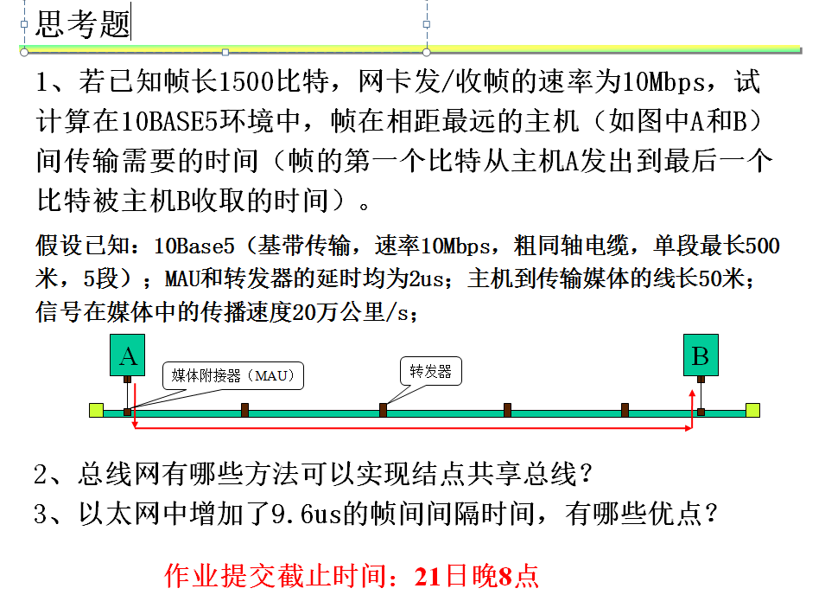
总线型局域网小结
63
特点：所有结点附接一根总线，通过总线收发帧；对应共享总线可能冲突，采用了各种总线访问方式。
竞争方式：
CSMA/CD—以太网；
特点：结点抢占总线；
发送前侦听，
发送时检测，
冲突退避；
结论：重载时性能不好，
难以确定帧的发送时间。
按序方式：
TokenBus—ARCnet；
特点：令牌传递总线访问权；
发送前等待令牌，
发送后传递令牌，
监控令牌唯一性；
结论：具有帧最小发送延迟，
可预测最大发送延迟。

